Slide 7
VV-Leistungsbewertung – geänderter Bewertungsschlüssel
Noten | 1+ | 1 | 1- | 2+ | 2 | 2- | 3+ | 3 | 3- | 4+ | 4 | 4- | 5+ | 5 | 5- | 6
Punkte | 15 | 14 | 13 | 12 | 11 | 10 | 9 | 8 | 7 | 6 | 5 | 4 | 3 | 2 | 1 | 0
Erreichte Leistung ab % | 95 | 90 | 85 | 80 | 75 | 70 | 65 | 60 | 55 | 50 | 45 | 40 36 | 33 27 | 27 18 | 20 9 | 0

Slide 14
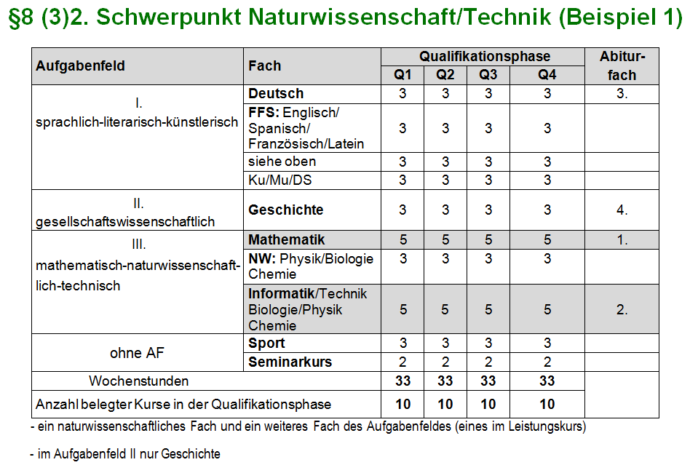

Slide 17
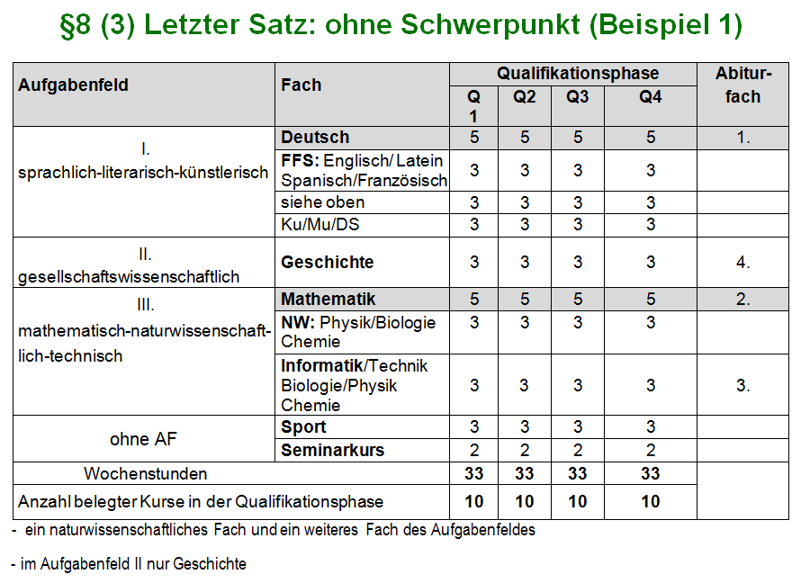

Slide 18
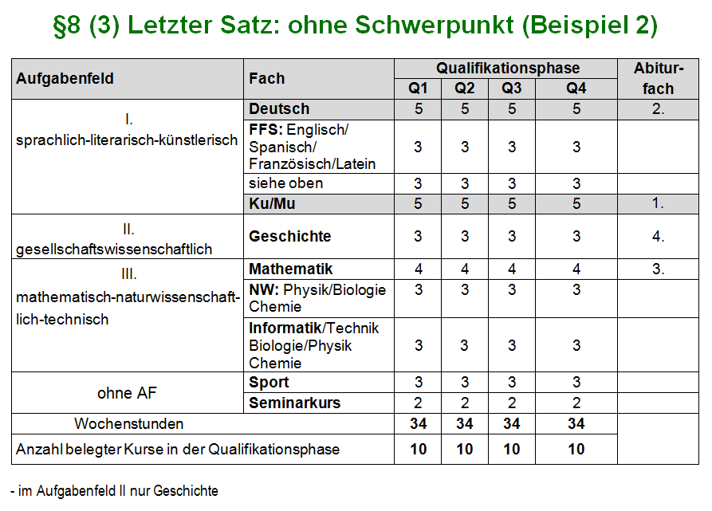

Slide 21
Danke für Ihre Aufmerksamkeit.

